Slide 1
Sponsring Färjestad U-16
Säsongen 2024-2025

Slide 2
Nivåer på sponsorpaket
Nivå 1 - 3000 kr – Del på gemensam skylt i ICE arena (storlek ca 10x20cm)
Nivå 2 - 5000 kr – Tryck på kläder (jacka alternativt hoodie) och del på gemensam skylt i ICE arena (storlek ca 10x20cm)
Nivå 3 – 10.000 kr – Tryck på kläder (jacka& hoodie) och del på gemensam skylt i ICE arena (storlek ca 10x20cm)
Nivå 4 – 20.000 kr – Hjälm (max 1st) och del på gemensam skylt i ICE arena (storlek ca 10x20cm)

Slide 3
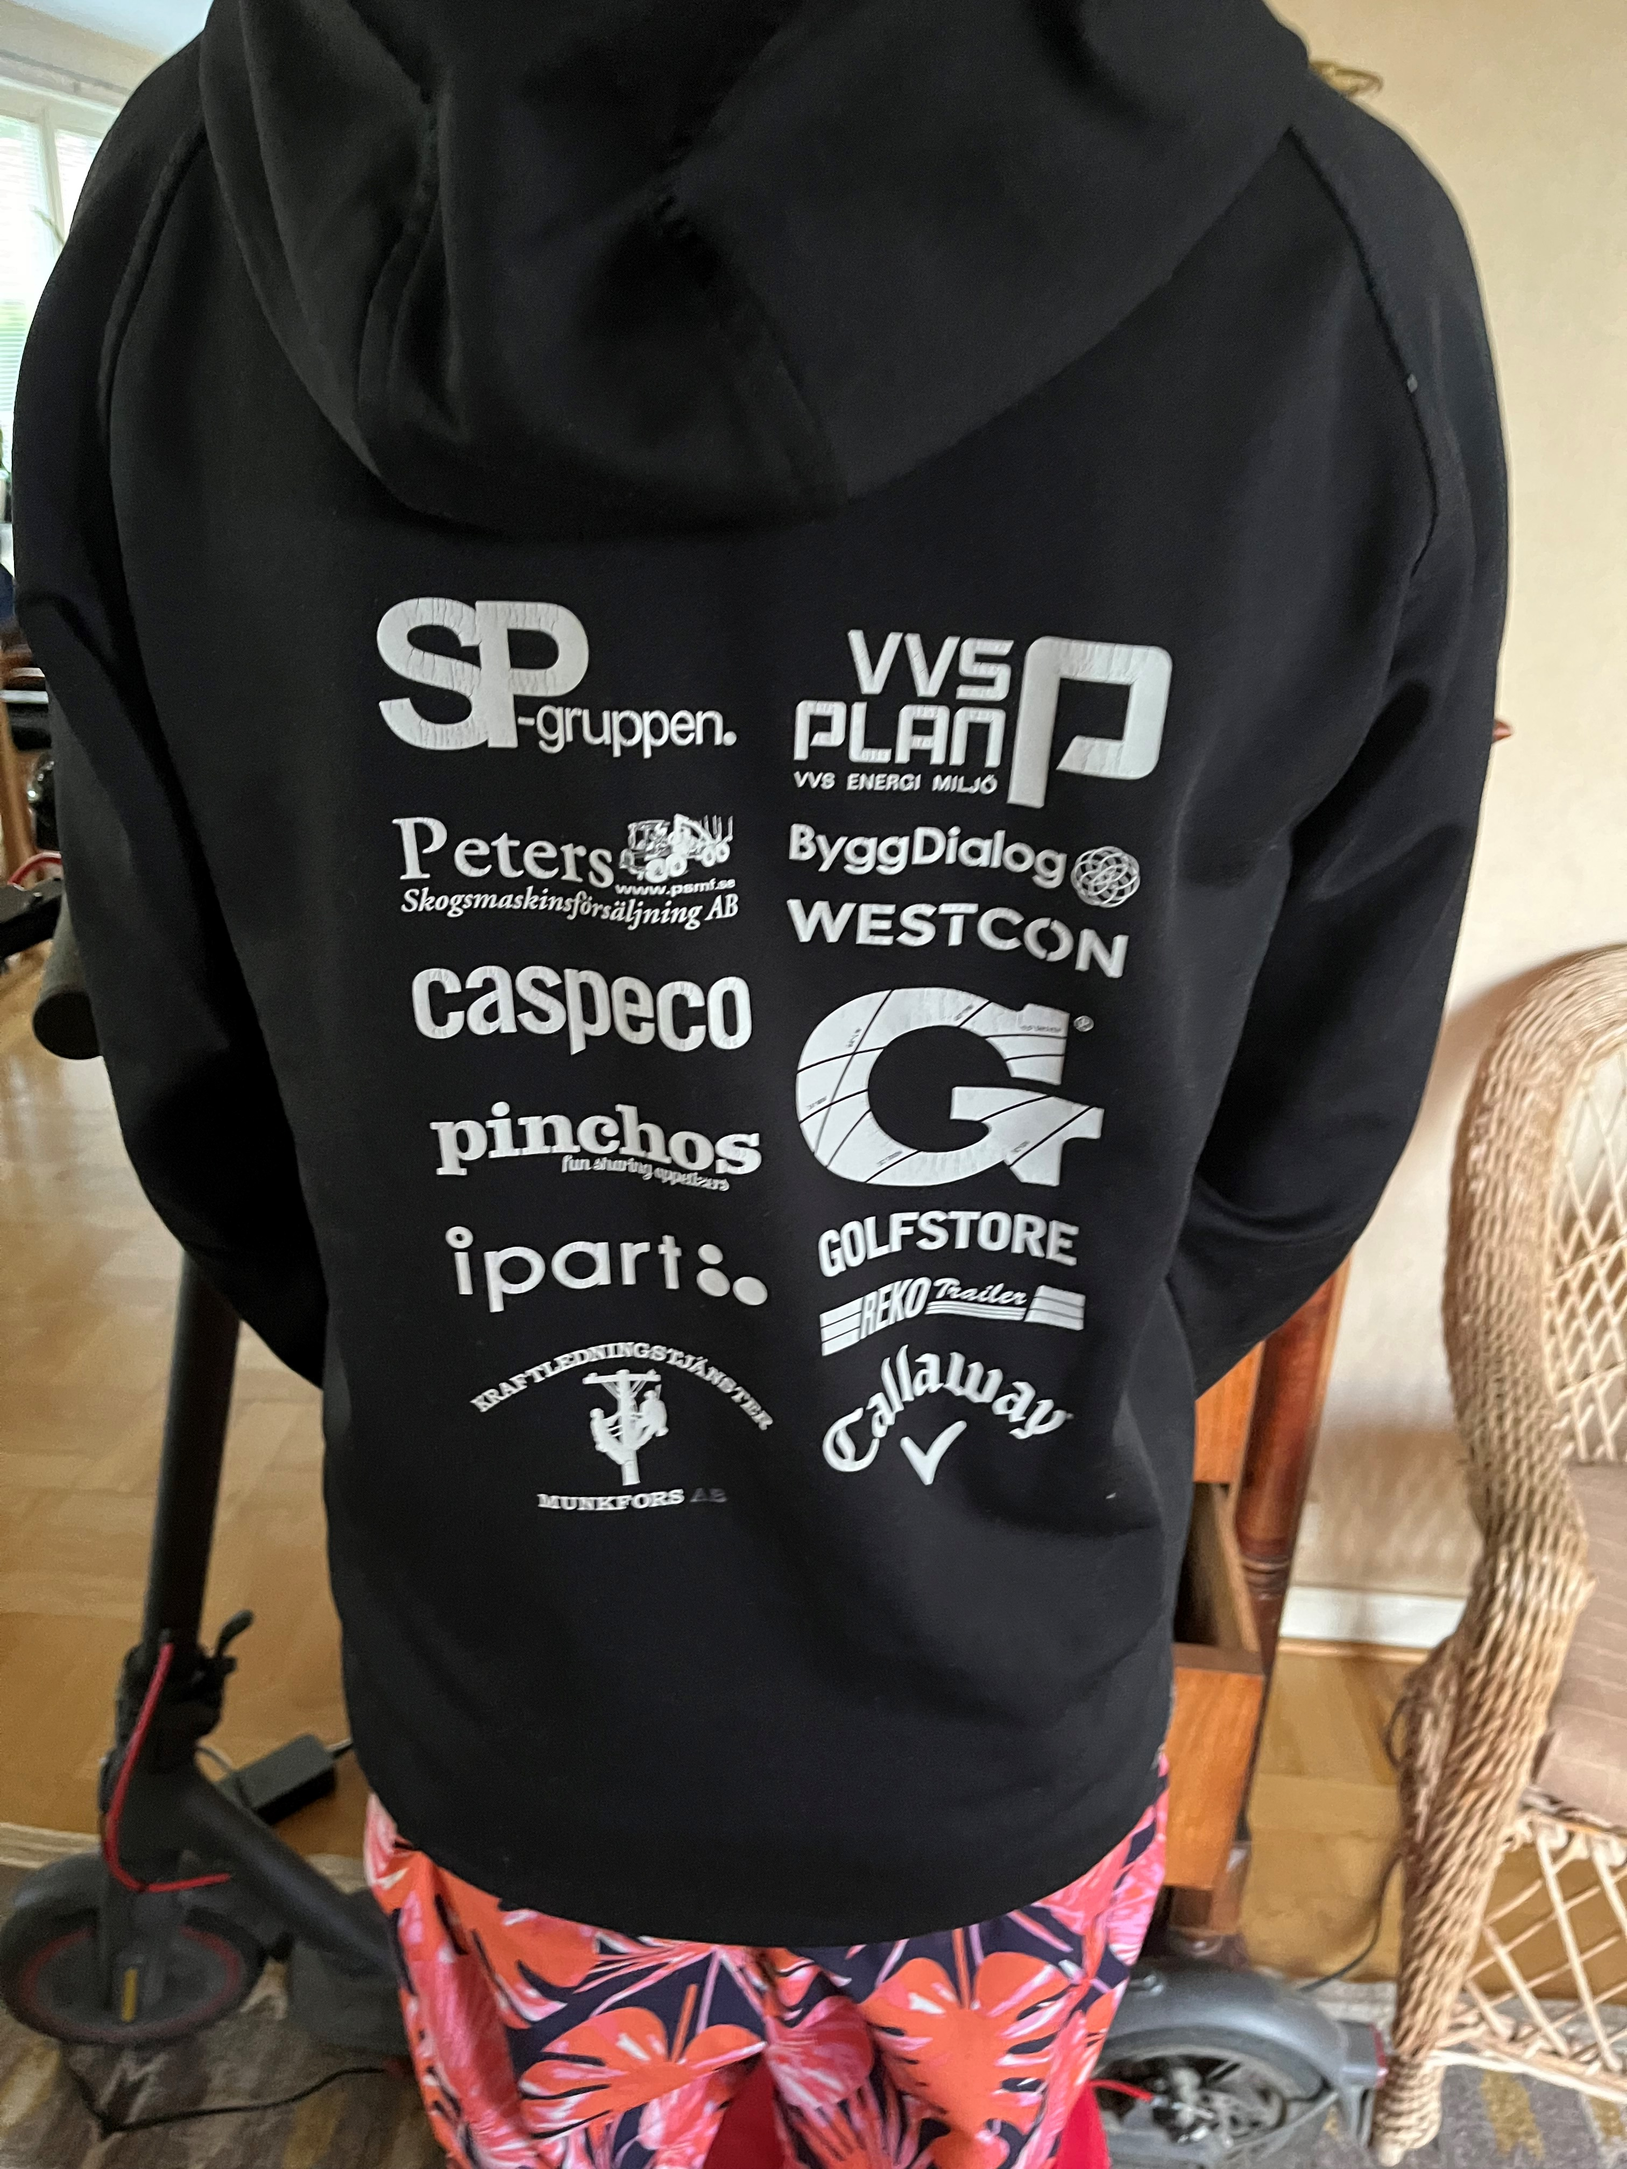
Exempel
Exponering
Laget består av 17 spelare (kan utökas innan säsongstart)
Spelarna kommer att ha vinterjacka, hoodie och byxor som obligatorisk klädsel till alla matcher
Kläderna används även dagtid privat till skola, träningar mm
Exempel hoodie
Säsongen kostar ca 250.000 kr att bedriva och alla bidrag är välkomna.

Slide 4
Övrigt
När ni fått tag på sponsor, hör av er till Simon Holmgren ess.holmgren@gmail.com
Tryck på kläder kommer vara vitt på svart bakgrund, så be att få en .eps-fil med logga från sponsorn.
Tryck sker genom hockeystore
Till skylten räknar vi att det blir färgtryck alternativt klistermärke

